Slide 1
Проект «Мой домашний любимец»
Воспитатель Гриб О.И.

Slide 2
Цель: расширения кругозора через ознакомление с окружающим миром
Задачи педагогической деятельности: расширять знания детей об окружающем мире, о домашних любимцах; побуждать к выражению эмоций; обогащать словарный запас по теме «Домашний питомец»; развивать речь, творческие способности, умение ухаживать за животными; приобщать к труду.

Slide 3
ВИД ПРОЕКТА: познавательный
СРОК РЕАЛИЗАЦИИ: среднесрочный проект
СОСТАВ УЧАСНИКОВ: групповой
Срок реализации: 1 месяц.
Участники: воспитатели, родители, дети.

Slide 4
1 этап - целеполагание
Сформировать у детей представление о декоративных птицах, аквариумных рыбках, кошках, собаках, хомяках и др. домашних питомцах, которые могут проживать в городских квартирах. Активизировать словарь детей, расширять их кругозор. Познакомить детей с различными породами домашних питомцев, с потребностями живых существ в строго определенной среде обитания, в определенном виде питания, в приемлемых условиях проживания, в тепле, в воде и т. д.

Slide 5
2 этап - разработка проекта
1 Беседа с детьми о домашних животных дома, их потребностях в определенной среде
2 Подбор методической литературы
3 Подбор художественной литературы для чтения
4 Подборка загадок по теме «Домашние животные»
5 Подбор наглядно-дидактических пособий, демонстрационного материала, наборов игрушек животных

Slide 6
1 Беседа " Мой питомец. Какой он? "
Сформировать у детей представление о декоративных птицах, аквариумных рыбках, кошках, собаках, хомяках и др. домашних питомцах, которые могут проживать в городских квартирах; познакомить детей с различными породами домашних питомцев, с их потребностями в строго определенной среде обитания
Рассматривание книг, иллюстраций, домашних альбомов о животных

Slide 7
2 Чтение русских народных сказок, потешек, рассказов; отгадывание загадок про домашних питомцев; учить детей составлять описательный рассказ по картинкам; развитие речи детей через использование прилагательных при составлении описательного рассказа.

Slide 8
3 Подвижная игра:
" Лохматы пес ", "Найди свой домик"
"Воробушки и кот"
Физкультминутки:
"Бегал по двору щеночек", "Кошка", "Птички" Физическая культура
Дидактическая игра:
"Животные рядом с нами", «Кто как кричит», «Угадай по движениям»
" Кто пропал? " (на тренировку наблюдательности и развитие зрительной памяти)
"Щенки и котята" (игра направлена на развитие концентрации и устойчивого внимания)

Slide 9
5 Прослушивание
1. "Серенькая кошечка", муз. В. Витлина, сл. Н. Найденовой;
2. «Собачка» М. Раухвергер;
3. Прослушивание русских народных песен, потешек.
6 Лепка «Рыбка». Использовать методы вдавливания и прищипывания.

Slide 10
Рисование
"Рыбка". Продолжать учить детей с техникой печатания ладошкой; закреплять умение дополнять изображение деталями с помощью кисточки.
"Пушистое животное" - (тычок жесткой полусухой кистью) учить детей передавать особенности изображаемого предмета, используя тычок жесткой полусухой кисти; закреплять умение подбирать нужный цвет.
Аппликация " Котенок". Составить из геометрических форм –круга, овала и треугольника, образ котенка.

Slide 11
7 Пальчиковая гимнастика:
"Кошка и мышка", "Хомка, хомка, хомячок", "Котята", "Собака"
Развитие мелкой моторики рук, снижение физической усталости. Физическая культура Май 2013 Воспитатель Конспект, картотека пальчиковых игр

Slide 12
4 этап - подведение итогов
1 выступление детей с рассказами о домашних питомцах
2 Оформление стенгазеты из семейных фотографий детей и их родителей «мое любимое домашнее животное" Дети, родители, воспитатель
3 Презентация с фотографиями детей и их работ.

Slide 13
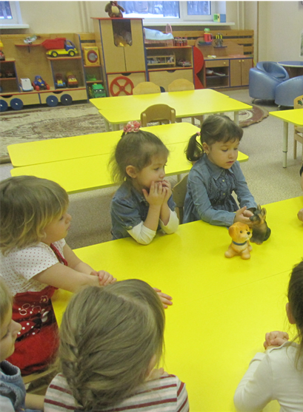
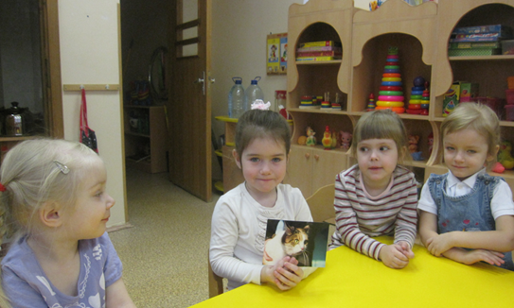
Выводы: у детей младшего возраста сформировалось более обширное представление о разнообразии домашних питомцев - кошка, собака, аквариумные рыбки, попугай, хомяк, черепашка. Сформировалось и обогатилось представление у детей об уходе за домашними обитателями. А самое главное мы продолжаем воспитывать в детях любовь и бережное отношение к "братьям меньшим".

Slide 14
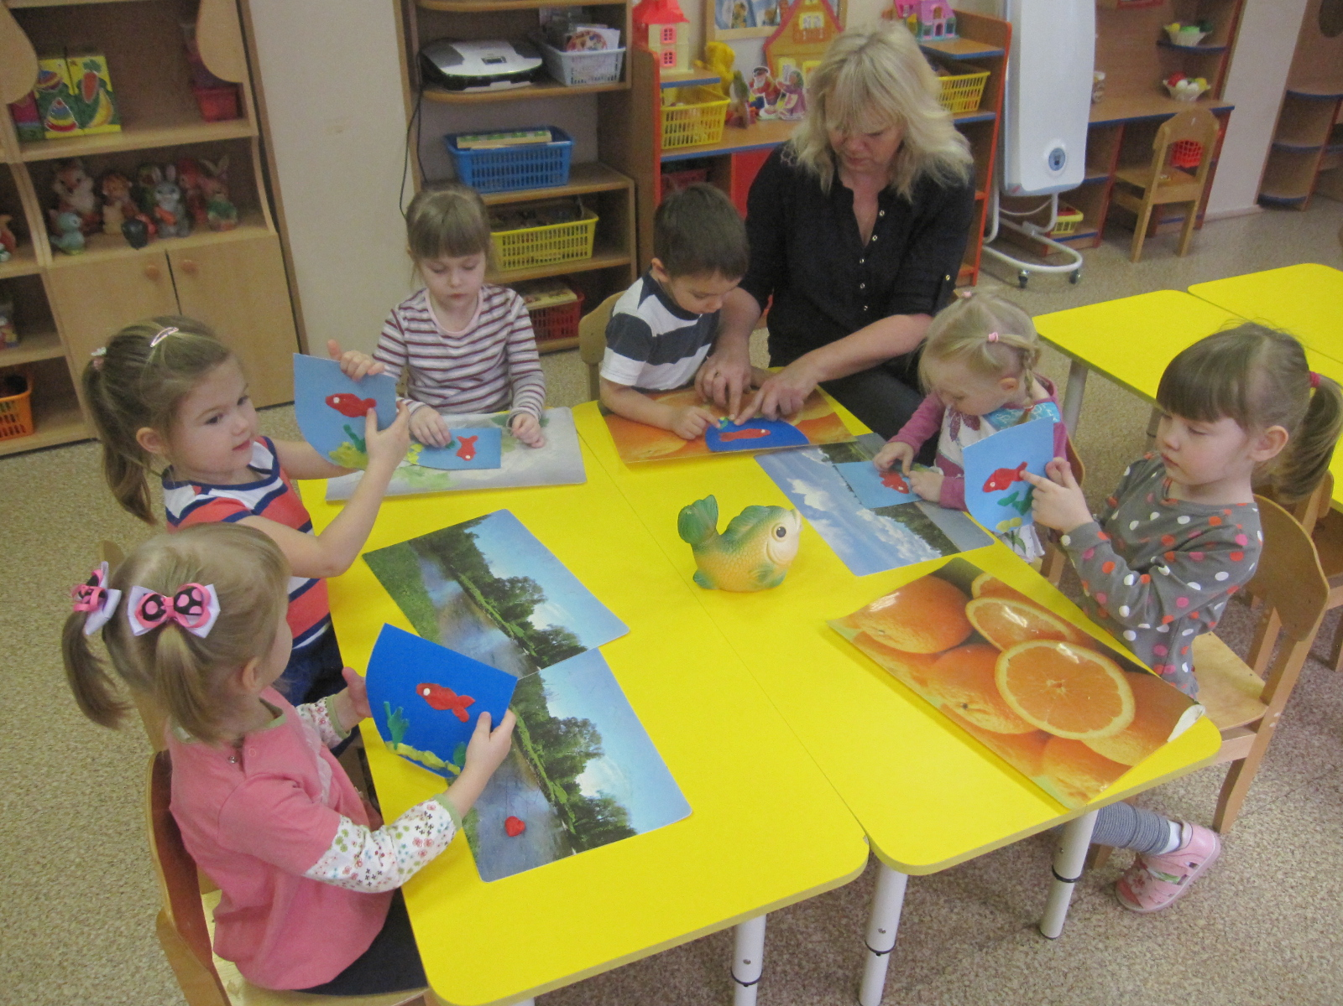
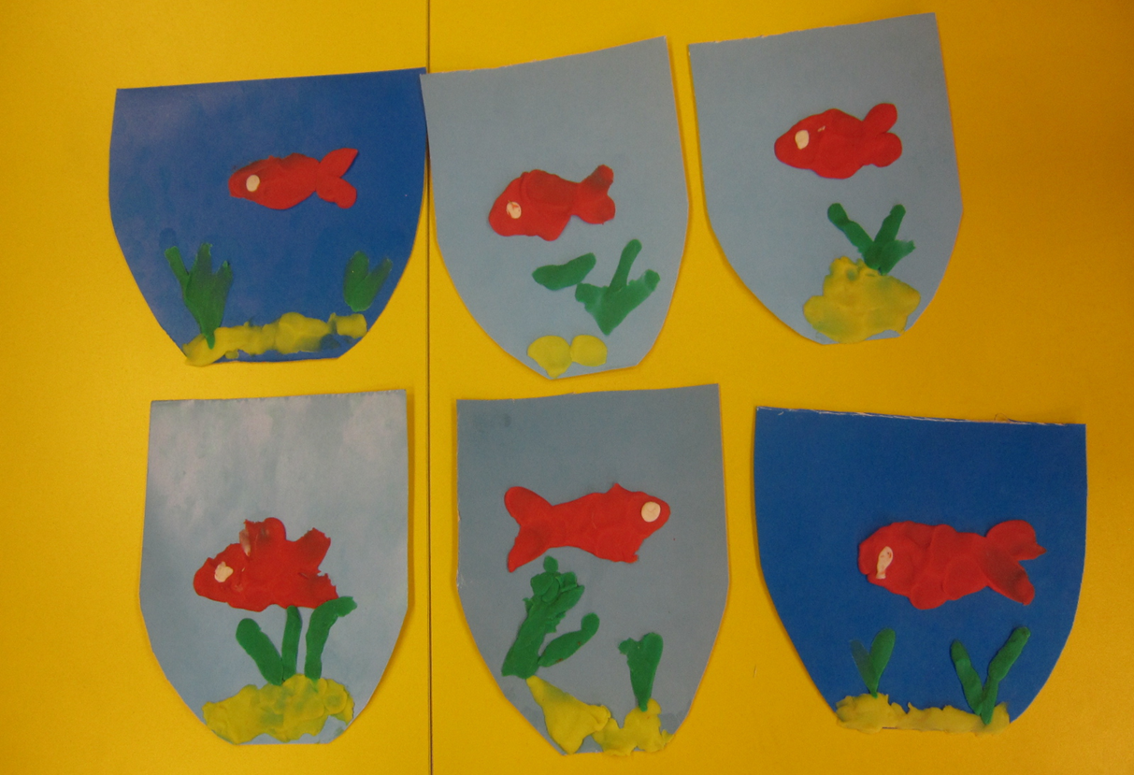
Аппликация «рыбка»

Slide 15
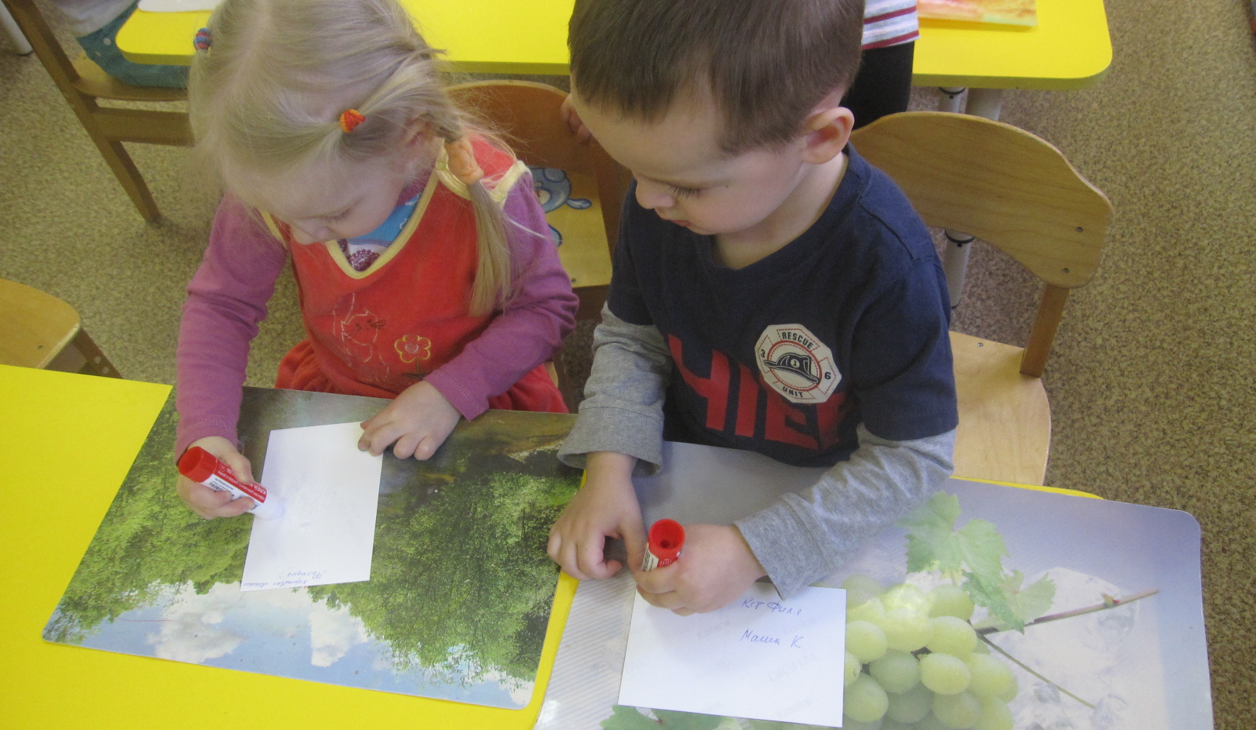
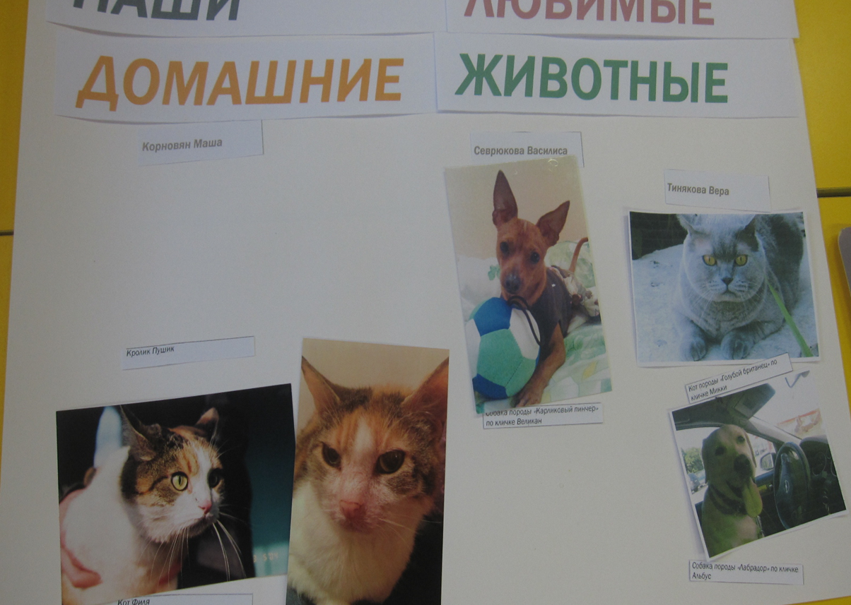
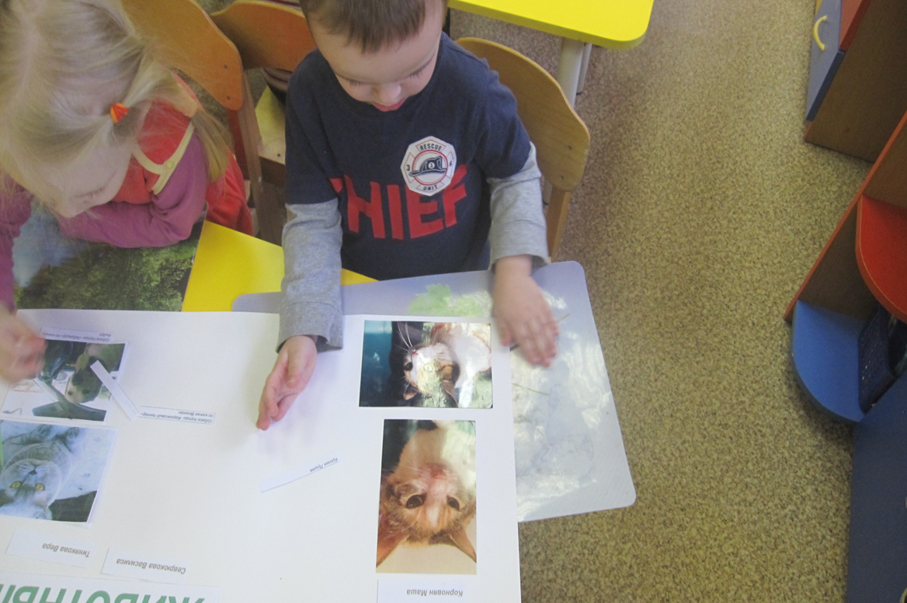
СОЗДАНИЕ СТЕНГАЗЕТЫ

